Slide 1
贵港东鼎园博园酒店及配套商住用地
项目简报
投资管理中心-贵港组
2020年10月

Slide 2
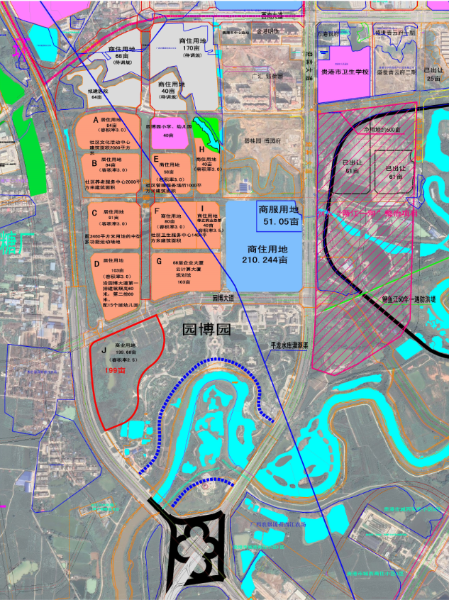
A地块84亩，E地块58亩
（一）配地方案
A
B
E
C
配地方案：
城西A(84.376亩）+城西B（84.41亩）+城西C(89.829亩）+城西D （102.728亩）+城西E（58.82亩）=约420.163亩
D
B地块84亩，C地块89亩，D地块103亩
五星级酒店建设用地，已调整为商业用地。

Slide 3
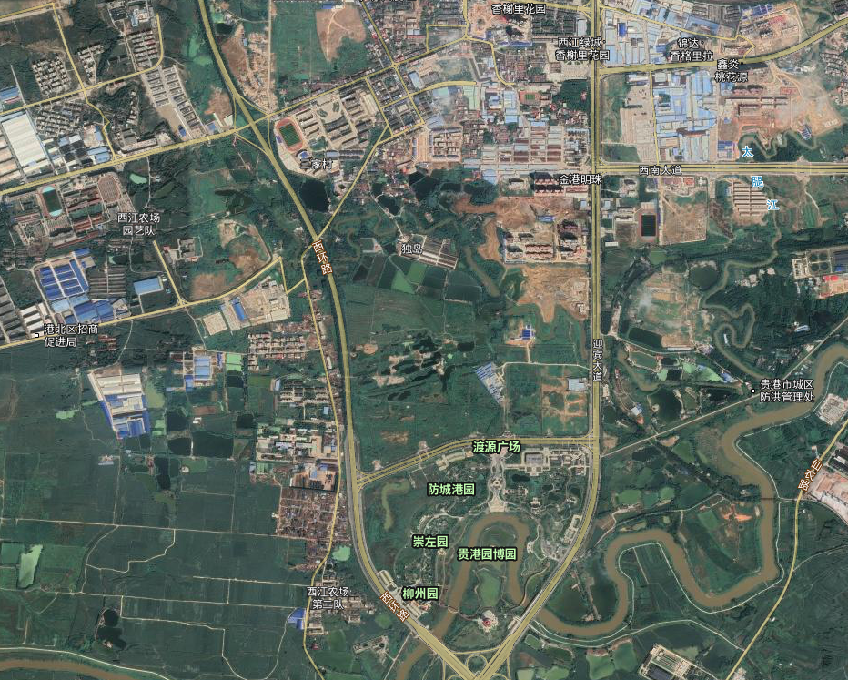
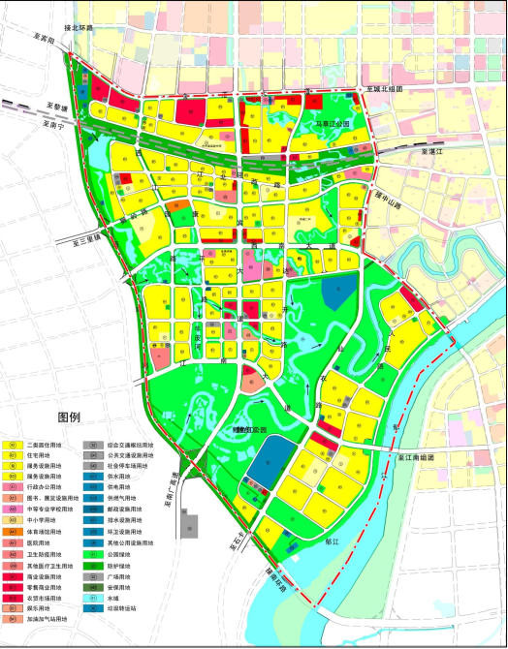

一、配地方案
地块区位分布
项目位于园博大道与西环路交汇处东北面，总建设用地面积约为280110.37㎡，折合面积约为420亩，容积率3.0，计容面积为84万㎡。
贵港妇幼医院
香格里拉
建设西路
西江园路
辰光
（世茂）
鑫炎
桃花源
贵港市
达开高级中学
达开实验小学
荷城二中
（建设中）
西南大道
金港明珠
康平路
贵港市
卫生
学校
贵港市
大将国际学校
西环路
盛世
青云府
广汇
钰荷园
中梁
璟园
北侧支路
A
园博园
小学
（待建）
迎宾大道
碧桂园金科
博园府
交投荣和
观园悦府
A地块
B
E
B地块
E地块
南侧支路
C地块
C
D地块
凯旋领域
D
园博大道
园博园
酒店
类别 | 城市 | 项目名称（按开发节奏排序） | 用地面积（㎡） | 用地面积（亩） | 规划用地性质 | 容积率 | 计容面积 （㎡） | 建筑密度 | 限高 （m） | 商业占比 | 起拍价 （万元/亩） | 起拍楼板价 （元/㎡） | 起拍土地款 （万元） | 保证金 （万元） | 备注
产业勾地 | 贵港 | D地块 | 68485.68 | 102.73 | 居住 | 3.00 | 205457.03 | ≤25% | 60-80 | ≤3% | 300 | 1500 | 30818 | 6164
 |  | C地块 | 59886.30 | 89.83 | 居住 | 3.00 | 179658.90 | ≤25% | / | ≤3% | 300 | 1500 | 26949 | 5390
 |  | B地块 | 56273.61 | 84.41 | 居住 | 3.00 | 168820.84 | ≤25% | / | ≤3% | 300 | 1500 | 25323 | 5065
 |  | A地块 | 56250.95 | 84.38 | 居住 | 3.00 | 168752.84 | ≤25% | / | ≤3% | 300 | 1500 | 25313 | 5063
 |  | E地块 | 39213.53 | 58.82 | 商住 | 3.00 | 117640.59 | ≤25% | / | ≤10% | 300 | 1500 | 17646 | 3529
 |  | 合计 | 280110.07 | 420.16 |  |  | 840330.20 |  |  |  |  |  | 126049 | 25210

Slide 4
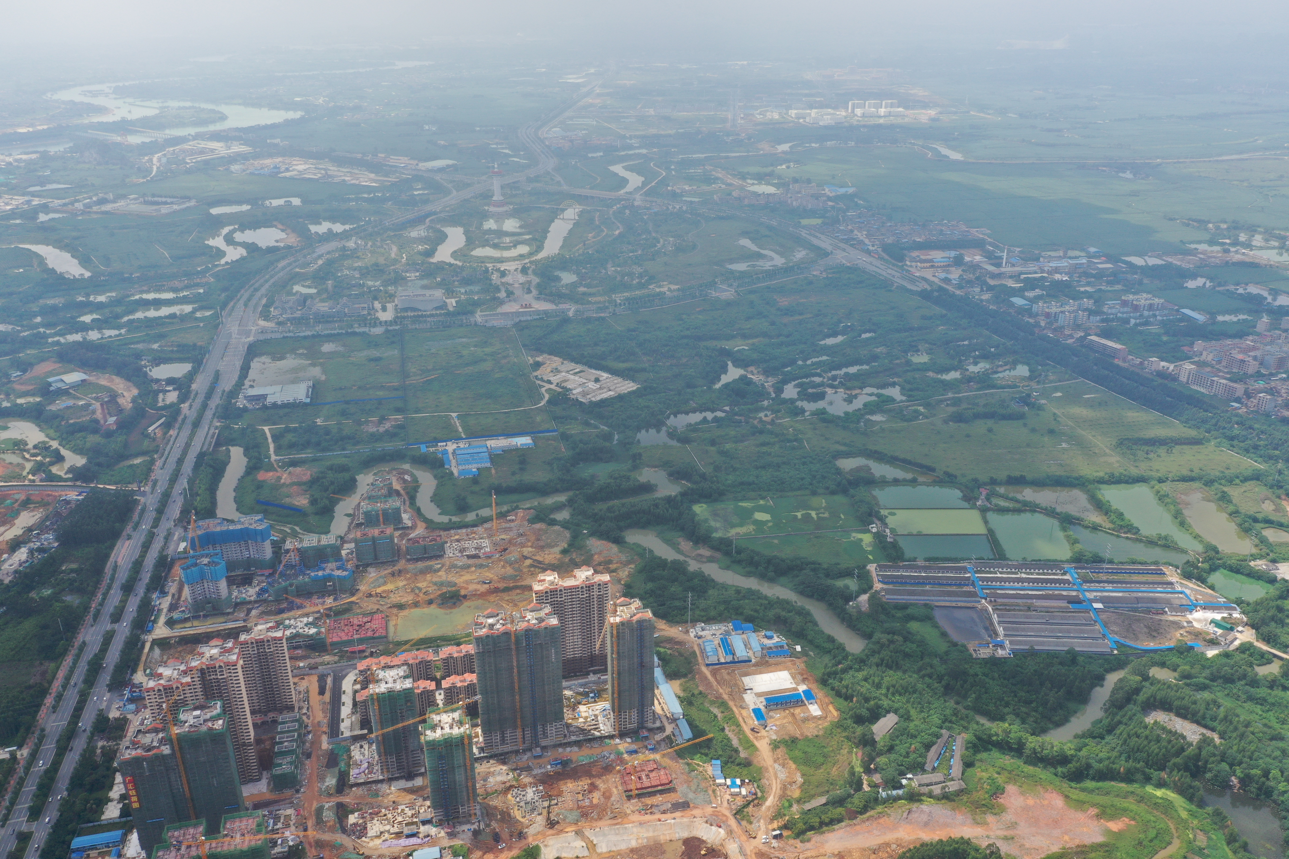
一、项目概况
配套商住用地
园博园
酒店用地
D地块
园博大道
C地块
B地块
西环路
南侧支路
E地块
碧桂园金科博园府
迎宾大道
A地块
园博园小学
幼儿园（在建）
康平路
西江园路
北侧支路
广汇钰荷园

Slide 5
二、市场分析
贵港土地市场
受疫情影响，贵港市场土地成交下降
土地市场：
2015-2016年受城市发展影响，土地市场较为冷淡，2017年一二线城市房地产迅速发展，土地成本逐年增加，部分房企逐渐往三四线城市下沉，2017年起土地市场迅猛发展，2018年供应端集中放量后，2019年供速度放缓，但因大量品牌房企扎堆贵港，土地市场成交量暴涨，为贵港楼市“量变”的一年。2020年受疫情影响，第一季度土地供应成交量下降，第二季度复工复产后，土地成交量逐渐恢复正常。
2020年1-9月贵港市本级居住用地新增供应274.5万㎡，成交163.4万㎡，同比2019年1-9月减少118.98万㎡；平均楼板价1190元/㎡，同比去年下降204元/㎡，同比下降14.63%。
贵港自然资源局统计口径：住宅、商住用地

Slide 6
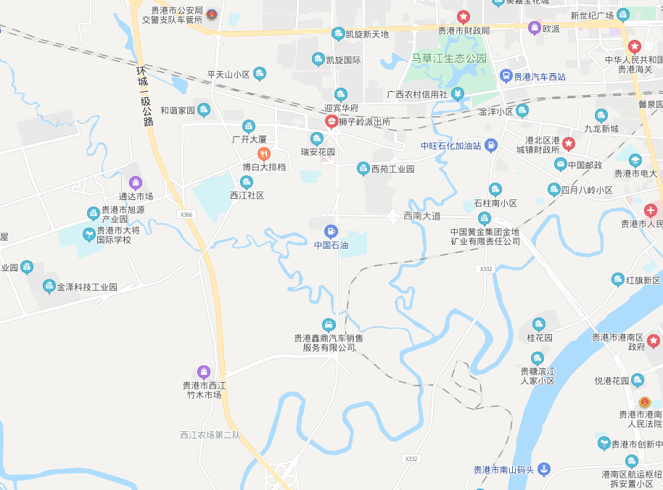
二、市场分析
周边部分成交土地情况
1
万豪丽城
2019年至今，贵港市城西片区在本案周边共有9宗地块成交，楼面价在656-2070元/㎡之间，城西片区作为贵港市新区，优质配套聚集，发展潜力巨大，目前碧桂园、金科、中梁、世茂、广汇、交投-荣和等品牌开发商已抢先进驻，未来竞争格局将会逐渐升温。
9
辰光
西江领寓
3
中梁 璟园
4
7
万港悦府
维特亚地块
8
碧桂园
金科博园府
2
5
交投荣和观园悦府
本案
6
广业地块
序号 | 项目 | 用地性质 | 占地面积 （㎡） | 占地面积 （亩） | 容积率 | 起拍总价（万元） | 起拍单价 （万元/亩） | 起拍楼面价 （元/㎡） | 成交总价 （万元） | 成交单价 （万元/亩） | 成交楼面价 （元/㎡） | 溢价率 | 拿地时间 | 受让人
1 | 万豪丽城 | 商住 | 9880 | 15 | 8.0 | 5187 | 350 | 656 | 5187 | 350 | 656 | 0% | 2019/3/20 | 贵港市万豪房地产开发有限公司
2 | 碧桂园 金科 博园府 | 商住 | 91901.56 | 137.85 | 3.0 | 41356 | 300 | 1500 | 75420 | 414 | 2070 | 38% | 2019/5/31 | 广西盛享碧桂园地产有限公司
 |  |  | 17432.13 | 26.15 |  | 7845
 |  |  | 12121.63 | 18.18 |  | 5455
3 | 中梁 璟园 | 住宅 | 16797.53 | 25.196 | 3.0 | 7559 | 300 | 1500 | 7559 | 300 | 1500 | 0% | 2019/9/6 | 广西梁恒置业有限公司
4 | 西江领寓 | 商住 | 42382.24 | 63.57 | 3.0 | 6358 | 100 | 500 | 6358 | 100 | 500 | 0% | 2019/9/18 | 贵港市福贵建设投资有限公司
5 | 交投荣和观园悦府 | 住宅 | 54387.79 | 81.582 | 3.0 | 26923 | 330 | 1650 | 26923 | 330 | 1650 | 0% | 2019/11/28 | 广西地产集团有限公司（荣和合作）
 |  |  | 41243.50 | 61.865 | 3.0 | 20416 |  |  | 20416
6 | 广业地块 | 住宅 | 28654.32 | 42.981 | 2.0 | 8597 | 200 | 1500 | 8597 | 200 | 1500 | 0% | 2019/11/29 | 广西青云置业有限公司
 |  |  | 33548.61 | 50.323 |  | 10065 |  |  | 10065
 |  |  | 50905.59 | 76.358 |  | 15272 |  |  | 15272
7 | 万港悦府 | 商住 | 13330.79 | 19.996 | 3.5 | 6999 | 350 | 1500 | 6999 | 350 | 1500 | 0% | 2019/12/10 | 广西凯南投资有限公司
8 | 维特亚地块 | 商住 | 40600.34 | 60.901 | 3.0 | 7309 | 120 | 600 | 7309 | 120 | 600 | 0% | 2019/12/30 | 广西维特亚房地产开发有限公司
9 | 辰光 | 商住 | 32759.56 | 49.139 | 4.0 | 17199 | 350 | 1213 | 20020 | 407 | 1528 | 16% | 2020/4/2 | 南宁润澎企业管理有限公司(世茂）

Slide 7
二、市场分析
2020年贵港市普通住宅供销存走势
7-9月贵港市本级普通住宅供销量价环比同步下降；
7-9月供应55.56万㎡，成交54.04万㎡，存量116.58万㎡，去化周期7.14个月。
2020年7-9月贵港市本级普通住宅新增供应55.56万㎡，环比下降19.86%，同比下降26.48%；成交54.04万㎡，环比下降14.87%，同比上涨16.89%；成交均价6300元/㎡，与上季度基本持平。

Slide 8
二、市场分析
2020年港北区普通住宅供销存走势
7-9月港北区普通住宅供应8月较少，成交量较2季度下降，价格有所回升；
7-9月供应49.89万㎡，成交48.54万㎡，存量86.52万㎡，去化周期6.14个月。
2020年7-9月港南区普通住宅新增供应49.89万㎡，环比下降12.15%，同比下降18.24%；成交48.54万㎡，环比下降10.18%；同比上涨19.64%，成交均价6482元/㎡，环比上涨0.69%。

Slide 9
二、市场分析
港北区项目排行
9月普通住宅成交量TOP10项目成交占比超50%，碧桂园中央上城夺得9月销售面积冠军，销售面积1.04万㎡，销售金额0.68亿元；
华泰荣御夺得三季度普通住宅成交销售面积冠军，销售面积4.29万㎡ ，销售金额2.77亿元。
港北区2020年9月普通住宅成交面积TOP10项目
港北区2020年三季度普通住宅成交面积TOP10项目
排行 | 楼盘名称 | 销售面积 （万㎡） | 销售套数 | 销售均价 (元/㎡) | 销售金额 （万元） | 市场份额
1 | 碧桂园中央上城 | 1.04 | 87 | 6550 | 6790 | 11.35%
2 | 盛世华府 | 0.68 | 67 | 5223 | 3577 | 7.50%
3 | 融创九棠府 | 0.49 | 42 | 5911 | 2917 | 5.40%
4 | 鑫炎桃花源 | 0.48 | 39 | 5915 | 2819 | 5.22%
5 | 碧桂园城市之光 | 0.46 | 42 | 5783 | 2639 | 5.00%
6 | 博园府 | 0.43 | 39 | 6518 | 2794 | 4.69%
7 | 广汇钰荷园 | 0.41 | 40 | 5842 | 2403 | 4.50%
8 | 苏园 | 0.37 | 32 | 5668 | 2077 | 4.01%
9 | 华泰荣御 | 0.35 | 27 | 6449 | 2261 | 3.84%
10 | 润月公园里 | 0.35 | 69 | 5471 | 1914 | 3.83%
合计 |  | 5.05 | 484 | —— | 30191 | 55.35%
排行 | 楼盘名称 | 销售面积 （万㎡） | 销售套数 | 销售均价 (元/㎡) | 销售金额 （万元） | 市场份额
1 | 华泰荣御 | 4.29 | 339 | 6453 | 27692 | 8.84%
2 | 碧桂园中央上城 | 3.02 | 249 | 6551 | 19814 | 6.23%
3 | 盛世悦城 | 2.80 | 209 | 7169 | 20076 | 5.77%
4 | 鑫炎桃花源 | 2.76 | 212 | 5921 | 16356 | 5.69%
5 | 融创九棠府 | 2.66 | 236 | 5920 | 15734 | 5.48%
6 | 盛世华府 | 2.58 | 252 | 5222 | 13485 | 5.32%
7 | 广汇钰荷园 | 2.46 | 227 | 5844 | 14400 | 5.08%
8 | 盛世青云府 | 2.34 | 188 | 6078 | 14211 | 4.82%
9 | 阳光城文澜府 | 2.09 | 190 | 6016 | 12594 | 4.31%
10 | 雅庭 | 1.66 | 150 | 5542 | 9213 | 3.42%
合计 |  | 26.68 | 2252 | —— | 163574 | 54.96%

Slide 10
二、市场分析
周边项目在售情况
金港大道
西环路
辰光
占地49.139亩，容积率4.0
开盘时间：2020年10月
开盘在售毛坯售价5800元/㎡
总建面19万㎡
盛世青云府
占地88亩，容积率2.0
开盘时间：2019年9月28日
2020年9月在售毛坯售价5800元/㎡
总建面21.4万㎡
总规划1176户
中梁 璟园
占地25.196亩，容积率3.0
开盘时间：2020年4月26日3#、5#楼开盘2020年9月在售毛坯售价6000元/㎡
总建面5万㎡
总规划459户
辰光
广汇钰荷园
占地176亩，容积率3.5
开盘时间：2020年1月18日
2020年9月住宅在售毛坯售价5800元/㎡
总建面58万㎡
总规划3883户
西南大道
盛世青云府
中梁 璟园
西江
领寓
广汇钰荷园
万港
悦府
万港悦府
占地19.996亩，容积率4.0
开盘时间：2020年8月8日
2020年9月在售毛坯售价5600元/㎡
总建面5.03万㎡
总规划459户
地块七
碧桂园
金科博园府
地块六
迎宾大道
交投荣和观园悦府
西江领寓
占地63.57亩，容积率3.0
开盘时间：2020年5月1日
2020年9月在售毛坯售价5300元/㎡
总建面14.5万㎡
总规划1730户
地块八
地块五
地块四
园博大道
交投荣和观园悦府
占地143.37亩，容积率3.0
开盘时间：未开盘
总建面37.8万㎡
碧桂园 金科 博园府
占地182亩，容积率3.0
开盘时间：2019年10月26日
2020年9月住宅毛坯售价6518元/㎡，
叠拼毛坯11000元/㎡；
销售套数39套
总建面48.7万㎡
总规划3044户
酒店用地

Slide 11
三、投资测算
配套商住用地价格建议
贵港园博园产业配地价格建议
地块 | 位置 | 地块面积 （亩） | 占地面积 （㎡） | 容积率 | 计容面积 （万㎡） | 预计开发 时间 | 预计入市 时间 | 地块周边 目前均价(元/㎡） | 地块入市均价建议 (元/㎡） | 备注
D地块 | 园博大道与西环路交汇处西北角（D地块） | 103 | 68485.68 | 3.0 | 20.6 | 2020.12 | 2021.6 | 5500-6500 | 目前均价5700，按照5%年涨幅，2022年入整体市均价6050 | 临近迎宾大道、西环路、园博大道、园博园
C地块 | 园博大道与西环路交汇处西北角（C地块） | 91 | 59886.30 | 3.0 | 18.2 | 2022.6 | 2022.12 | 5500-6500 | 目前均价5700，按照5%年涨幅，2024年入整体市均价6400 | 临近迎宾大道、西环路、园博大道、园博园
B地块 | 园博大道与西环路交汇处西北角（B地块） | 84 | 56273.61 | 3.0 | 16.8 | 2023.6 | 2023.12 | 5500-6500 | 目前均价5700，按照5%年涨幅，2025年入整体市均价6600 | 临近迎宾大道、西环路、园博大道、园博园
A地块 | 园博大道与西环路交汇处西北角（A地块） | 84 | 56250.95 | 3.0 | 16.8 | 2026.6 | 2026.12 | 5500-6500 | 目前均价5700，按照5%年涨幅，2026年入整体市均价6800 | 临近迎宾大道、西环路、园博大道、园博园
E地块 | 园博大道与西环路交汇处西北角（E地块） | 58 | 39213.53 | 3.0 | 11.6 | 2027.6 | 2027.12 | 5500-6500 | 目前均价5700，按照5%年涨幅，2027年入整体市均价7000 | 临近迎宾大道、西环路、园博大道、园博园
合计 |  | 420 | 280110.07 |  | 84 |  |  |  | 整体，高层当期综合入市均价5650元/㎡，洋房当期均价7500元/㎡整盘年涨幅5% | 临近迎宾大道、西环路、园博大道、园博园
地块共计约420亩，计容面积约84.1万㎡，地块周边目前配套、路网尚未完善，未来发展成型预计需要一定时间，建议5个地块高层整体综合入市均价6500元/㎡；商业13000元/㎡。

Slide 12
三、投资测算
配套商住用地静态测算
城西片区园博园酒店配置商住用地420亩项目地块
收 入
销售收入 | 物业形态 | 总面积（㎡） | 产权车位（个） | 销售单价 （万元/个） | 人防车位 （个） | 销售均价 （万元/㎡） | 销售收入（万元） | 备注
 | 住宅-高层 | 802780 |  |  |  | 0.65 | 521807 | 住宅整体综合入市均价按毛坯6500元/㎡出售（按地块开发时间设置涨幅初算）
 | 沿街商业 | 16547 |  |  |  | 1.30 | 21510 | 商业按毛坯13000元/㎡出售，按2%商业占比计算
 | 幼儿园 | 8000 |  |  |  | 0.00 | 0
 | 车位-产权 | 264704 | 6603 | 7 | 960 | 5 | 51020 | 车位按100%去化计算
 | 总建合计 | 1092031 |  |  |  | 货值合计 | 594338
支 出
项目支出 | 名目 | 计算基数 | 单价（万元） |  |  |  | 费用（万元） | 备注
 | 交易对价 | 840330 | 0.1500 |  |  |  | 126049 | 预计获取土地单价约为300万元/亩
 | 契税、印花税、交易服务费 | 126049 | 3.29% |  |  |  | 4152
 | 住宅-高层 | 802780 | 0.2650 |  |  |  | 212745 | 毛坯单方按2650元/㎡计算（按C1档成本计算）
 | 沿街商业 | 16547 | 0.3113 |  |  |  | 5151 | 毛坯单方按3113元/㎡计算（按C1档成本计算）
 | 幼儿园 | 8000 | 0.2618 |  |  |  | 2094 | 毛坯单方按2618元/㎡计算（按C1档成本计算）
 | 地下室（产权） | 231091 | 0.2775 |  |  |  | 64128 | 产权车位按2775元/㎡计算（按C1档成本计算）
 | 地下室（人防） | 33613 | 0.3430 |  |  |  | 11529 | 人防车位按3430元/㎡计算（按C1档成本计算）
 | 管理费用 | 594338 | 3.0% |  |  |  | 17830 | 管理费用按销售额3%计算
 | 营销费用 | 594338 | 4.0% |  |  |  | 23774 | 营销费用按销售额4%计算
 | 财务费用 | 49865 | 15.00% |  |  |  | 7480 | 自有资金出资按D地块全款+ABCE地块的20%保证金计算，年化15%，按1年期计算，共计49865万元，占总货值的1.26%
 | 税费合计 | 594338 | 9.78% |  |  |  | 58146
 | 支出合计 |  |  |  |  |  | 533077
利 润
经济利润 | 净利润额 |  |  |  |  |  | 61261 | 除去所得税后
 | 净利润率 |  |  |  |  |  | 10.31%
 | 自有资金投入 |  |  |  |  |  | 49865
 | 自有资金回报率 |  |  |  |  |  | 122.85%

Slide 13
四、项目建议
项目开发建议
地块名称 | 用地面积 | 亩数 | 容积率 | 计容面积 | 土地单价 （万元/亩） | 总价 （万元） | 楼面价 | 保证金 （万元） | 资金峰值 （万元） | 开发时间 | 开发节奏
酒店用地 | 132667.33 | 199.00 | 1.02 | 135320.68 | 100.00 | 19900.00 | 1470.58 | 3980.00 | 19900.00 | 2020.12 | 首开
D地块 | 68485.68 | 102.73 | 3.00 | 205457.03 | 300.00 | 30818 | 1500 | 6164 | 30818.40 | 2020.12 | 首开
C地块 | 59886.30 | 89.83 | 3.00 | 179658.90 | 300.00 | 26949 | 1500 | 5390 | 5389.74 | 2022.06 | 二期开发
B地块 | 56273.61 | 84.41 | 3.00 | 168820.84 | 300.00 | 25323 | 1500 | 5065 | 5064.60 | 2023.06 | 三期开发
A地块 | 56250.95 | 84.38 | 3.00 | 168752.84 | 300.00 | 25313 | 1500 | 5063 | 5062.56 | 2026.06 | 四期开发
E地块 | 39213.53 | 58.82 | 3.00 | 117640.59 | 300.00 | 17646 | 1500 | 3529 | 3529.20 | 2027.06 | 五期开发
分期开发建议：
由于地块420亩区位为贵港市园博园核心，建议公司采用独立分期分区段滚动开发的模式获取项目地块，提高溢价。
首期，获取开发地块D103亩，该项目地块周边配套设施完善、路网健全，属于热销快速去化的区域。通过首开项目的现金流滚动开发后面的地块，与园博园酒店基本同步。
二期，建议在首期销售至70%时，即约1.5年后开发地块C90亩。
三期，建议在二期销售至70%时，开发地块B84亩，即约2.5年后开发地块五。
剩余地块，因该地块位置目前交通路网、配套尚不完善，建议每年从南向北开发一期，以获取更大的溢价空间。
结论：，本项目静态测算总体资金回正时间在2024年四季度。

Slide 14
四、项目建议
项目整体建议
项目指标：
获取总规模约420亩的商住用地（ABCDE地块），容积率3.0，计容面积84万㎡；
项目地价及资金需求：商住用地420亩，以300万元/亩计（合计126049万元），折合楼面地价1500元/㎡；
合作条件：
初判意见：项目位于贵港市港北区核心区域，通过与市政府签订招商协议、投资协议，以产业勾地方式配套获取商住用地。
根据初步测算，在我司自有资金投入49865万元（按D地块全款+ABCE地块的20%保证金计算），按开发节奏，住宅入市销售均价6500元/㎡、底商入市销售均价为1.3万元/㎡，产权车位均价为7万/个，车位去化100%，其他物业均100%去化的界面下，我司拟底价摘牌，获取土地总价为126049万元，配套商住用地折合楼面价1500元/㎡。我司最终可获取整体项目计划利润为61261万元，项目静态测算利润率10.31%。
投资建议：积极与市政府相关部门深入沟通——酒店用地及住宅用地以基准价定向出让，并争取土地出让金分批次支付、土地溢价扶持等优惠政策，力争今年12月前获取土地，为公司实现近420亩优质商住土地储备及贡献近百亿货值。强烈建议集团获取本项目，为我司在贵港的发展打下坚实的基础。

Slide 15
谢 谢

